Slide 1
Gestión de residuos
Definición de gestión de residuos y sus fases
Tipos de gestión de residuos
Gestión de residuos sólidos urbanos
Gestión de residuos peligrosos
Gráfico del volumen de generación de residuos electrónicos en
Argentina desde 2015 a 2021.
Gestión de residuos sanitarios
Gestión de residuos industriales
Técnicas de gestión de residuos
Qué es un plan de gestión de residuos
Qué es un estudio de gestión de residuos.

Slide 2
Definición de gestión de residuos y sus fases
Es el proceso en el que intervienen diferentes actividades para poner solución a los residuos generados. Son 3 las principales fases de gestión:
Recuperar y recoger los residuos
Transportar los residuos
Tratamiento de residuos

Slide 3

Tipos de gestión de residuos
Se puede clasificar a la gestión de residuos en base al origen de los mismos en:
Gestión de residuos sólidos urbanos.
Gestión de residuos peligrosos.
Gestión de residuos sanitarios.
Gestión de residuos industriales.

Slide 4
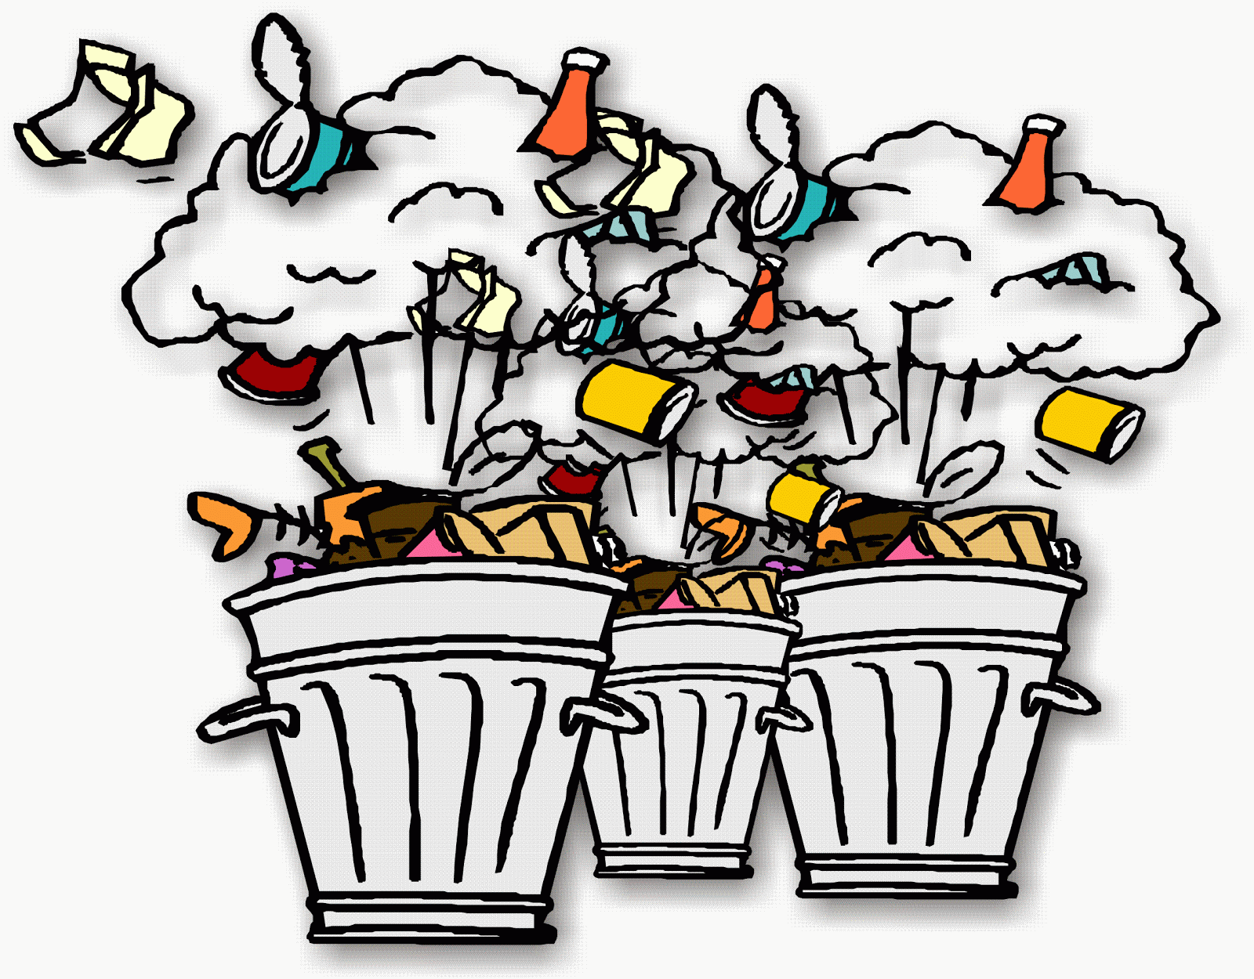
Gestión de residuos sólidos urbanos
Los residuos sólidos urbanos son aquellos que se generan en los hogares, la gestión de éstos hace referencia a procedimientos relacionados con la recogida, separación, tratamiento, reciclaje y depósito final de los residuos.

Slide 5
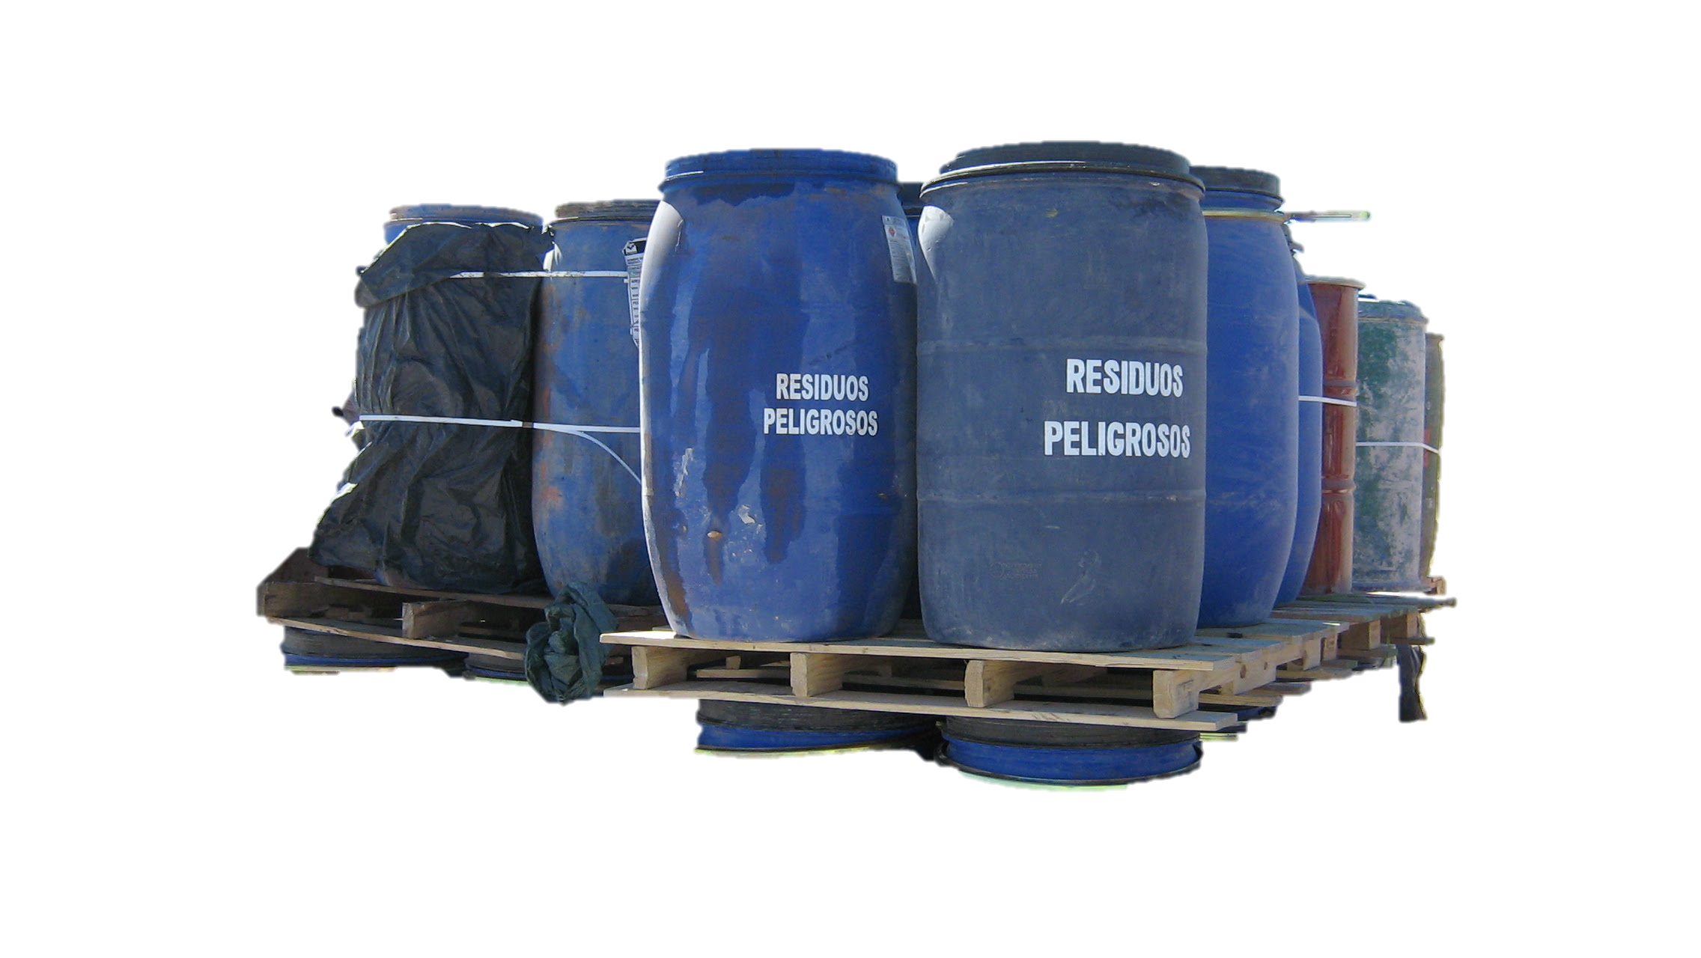
Gestión de residuos peligrosos
Esta gestión engloba todos aquellos procesos que sufren los residuos catalogados como peligrosos o muy peligrosos para la salud y el medio ambiente. Para su gestión se sigue una serie de normas desde su recogida, clasificándolos según varios criterios, luego pasan por tratamientos químicos y físicos para convertirlos en sustancias inertes y se dejan en depósitos reforzados para reducir la peligrosidad de estos. Algunos ejemplos de residuos peligrosos son:
Explosivos.
Inflamables.
Cancerígenos.
Sensibilizantes.
Irritantes.

Slide 7
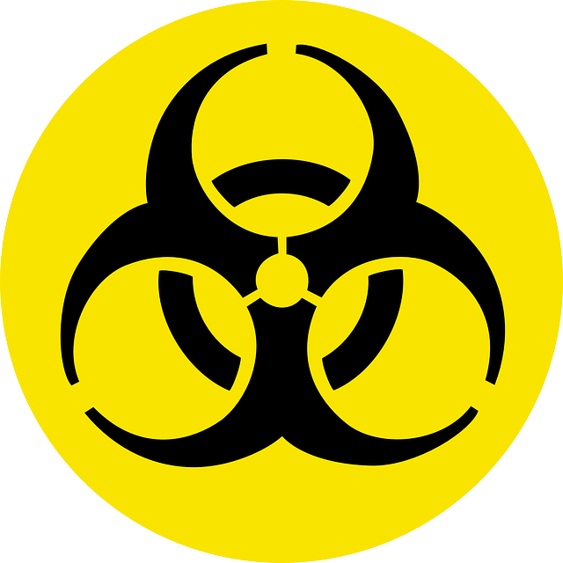
Gestión de residuos sanitarios
Los residuos sanitarios o residuos hospitalarios tienen un alto riesgo biológico, por lo que es muy importante su manipulación, durante su gestión deben ser clasificados y almacenados correctamente y hay que emplear medidas específicas para su destrucción, con el fin de reducir o eliminar el alto peligro que suponen para el medio ambiente y la salud. Los residuos deben ser entregados a empresas que estén acreditadas para su transporte hasta donde son eliminados.

Slide 8
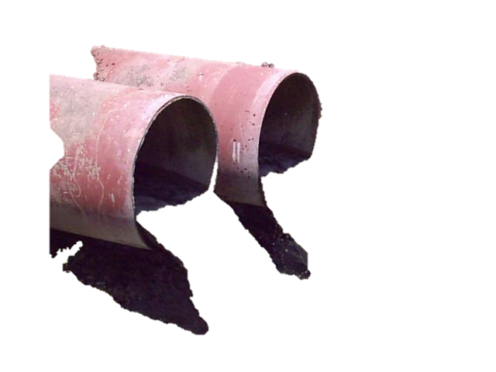
Gestión de residuos industriales
Son aquellos residuos que provienen de los procesos de producción de las industrias. Para la gestión de residuos industriales, las empresas que generan los residuos deben mantenerlos en condiciones óptimas hasta que un gestor los recoge, para ser transportados y recibir su tratamiento y reciclaje. Algunos de los tratamientos empleados son físicos, químicos, biológicos o térmicos.

Slide 9
Técnicas de gestión de residuos
Son diferentes las técnicas que se usan para la gestión y el tratamiento de los residuos, algunas de ellas son:
Depósito en vertedero
Reciclaje
Incineración
Pirólisis y gasificación
Compostaje y metanización.

Slide 10
Qué es un plan de gestión de residuos
Es un documento en el que la empresas productivas o industriales deben indicar las condiciones y los medios que se van a realizar para la gestión de residuos durante todas las actividades de producción. El plan de gestión de residuos debe contener una estimación de los residuos que se generarán, así como el coste de la gestión. También se incluyen planos de la instalación, el tipo de residuos que se van a generar, cómo lo van hacer y otra información necesaria. Toda la información del documento debe estar revisada por profesionales para poder obtener las autorizaciones necesarias para dar inicio a la actividad productiva.

Slide 11

Qué es un estudio de gestión de residuos
El estudio de gestión de residuos es un documento en el que se desarrolla la forma correcta de cómo gestionar los residuos generados dependiendo de la naturaleza de estos.

